Slide 1
Adiabatisches Quantencomputing
Elisabeth Lobe, Tobias Stollenwerk
Simulations- und Softwaretechnik
HPCN Workshop, Braunschweig

Slide 2
Inhalt
Einführung adiabatischer Quantencomputer
Netzwerkoptimierung und Cliquenproblem
Demonstration am Simulator

Slide 3
Motivation: Quanten-Speed-Up
Diskrete Optimierung ist die Grundlage für viele Probleme:
Packungen
Partitionen
NP-schwere Probleme!
Zuordnungen
Scheduling
Vermutung: Quantencomputer löst diese schneller als klassische Rechner

Slide 4
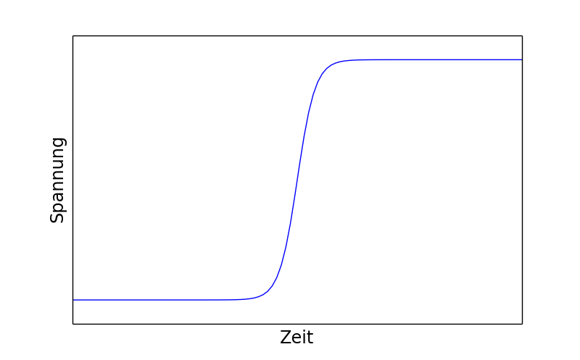
Unterschiede zum klassischen Computer
Klassische Bits
Quantenbits (Qubits)
Elektrische Spannung
Zustand ist Superposition aus „0“ und „1“
$$\left|\left.φ\right\rangle \right.=a\left|\left.0\right\rangle \right.+b\left|\left.1\right\rangle \right.$$
Messung verändert Zustand
Messen „0“ mit Wahrscheinlichkeit ${{\left|a\right|}^{2} }^{ }$
$$ \left|\left.φ\right\rangle \right.=\left|\left.0\right\rangle \right.$$
Messen „1“ mit Wahrscheinlichkeit ${{\left|b\right|}^{2} }^{ }$
$$ \left|\left.φ\right\rangle \right.=\left|\left.1\right\rangle \right.$$
1
0

Slide 5
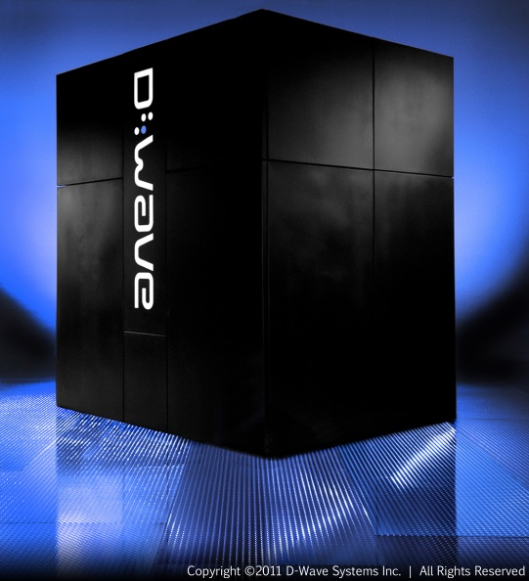
Was ist ein adiabatischer Quantencomputer?
Kommerzieller Hersteller:
D-Wave Systems Inc., Kanada
Simulator- und Programmierschnittstelle
„Quantum Apprentice“
Nicht zu verwechseln mit konventionellem Quantencomputer

Slide 6
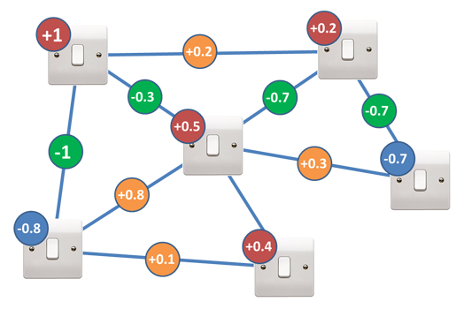
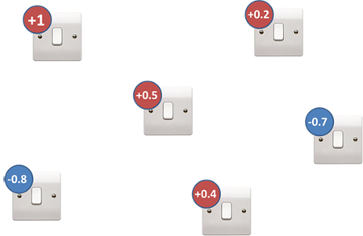
Adiabatischer Quantencomputer löst diskrete Optimierungsprobleme
Zielfunktion:
$$E\left(q_{1},…, q_{n}\right)= \sum_{i=1}^{n}{g_{i}q_{i}}$$
$$q_{i}= \left\{\begin{aligned}0, \\ 1,\end{aligned} \begin{matrix}\text{f}\text{ü}\text{r} \text{Schalter} \text{aus} \\ \text{f}\text{ü}\text{r} \text{Schalter} \text{an} \end{matrix}\right.$$
$$g_{i} ∈$$
Gewichte
$$∀ i=1, …, n$$
Quelle: D-Wave Systems
Quelle: D-Wave Systems

Slide 7
Adiabatischer Quantencomputer löst QUBOs
Quadratic Unconstrained Binary Optimization
Zielfunktion:
$$E\left(q_{1},…, q_{n}\right)= \sum_{i=1}^{n}{g_{i}q_{i}}+\sum_{\begin{matrix}i,j=1 \\ i>j\end{matrix}}^{n}{s_{ij}q_{i}q_{j}}$$
$$q_{i}= \left\{\begin{aligned}0, \\ 1,\end{aligned} \begin{matrix}\text{f}\text{ü}\text{r} \text{Schalter} \text{aus} \\ \text{f}\text{ü}\text{r} \text{Schalter} \text{an} \end{matrix}\right.$$
$$g_{i} ∈$$
Gewichte
$$s_{ij}∈$$
Stärken der Kopplungen
Quelle: D-Wave Systems
$$∀ i,j=1, …, n$$

Slide 8
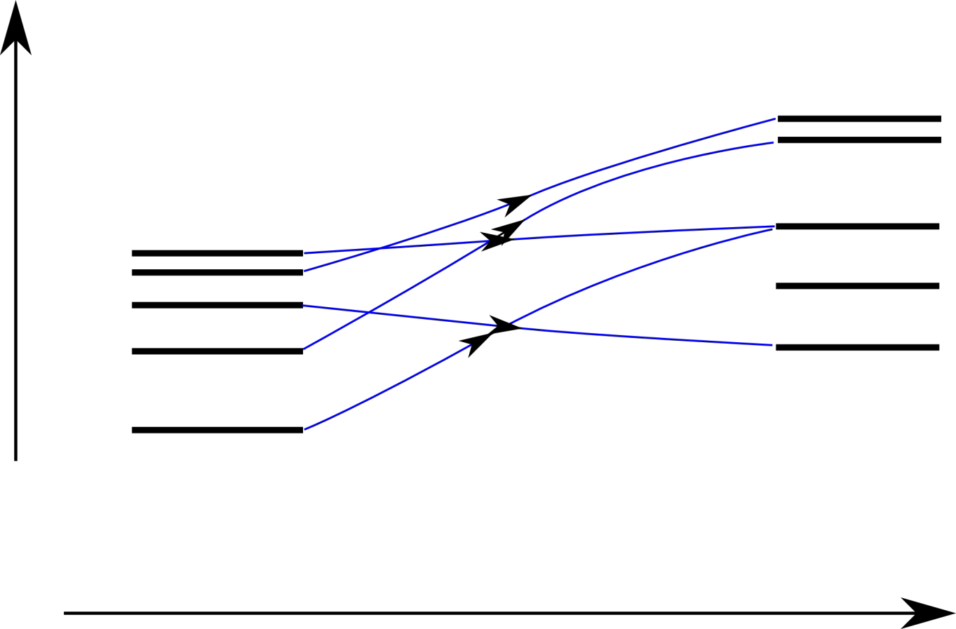
Funktionsweise des adiabatischen Quantencomputers
Kodiere Zielfunktion in niedrigstem Energiezustand eines Quantensystems
Energieniveaus
Energie
schnelle Änderung
Anfangssystem
Zielsystem
Zeit

Slide 9
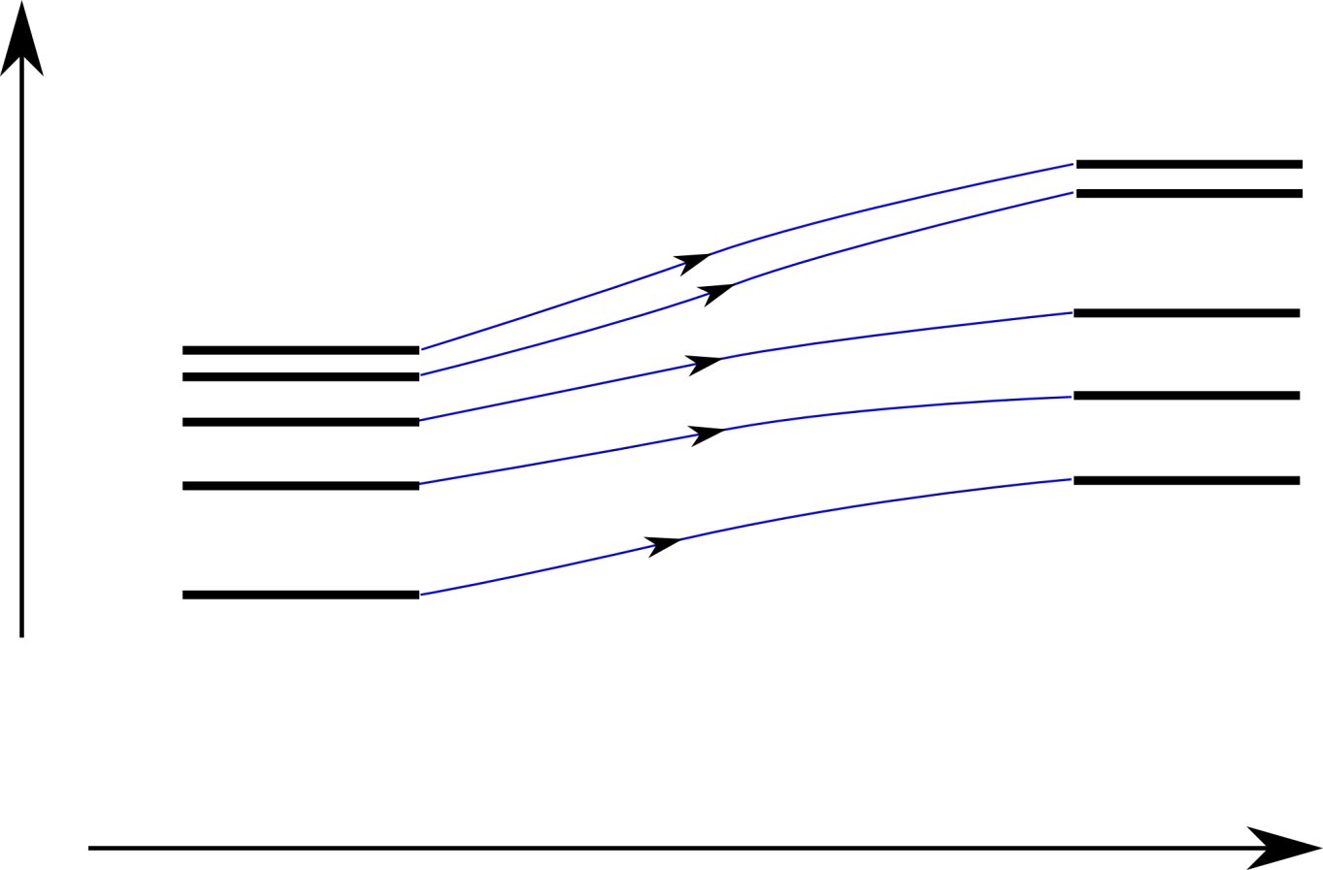
Funktionsweise des adiabatischen Quantencomputers
Hinreichend langsame Überführung in Zielsystem
Energieniveaus
Energie
$$ΔE$$
bestimmt
Laufzeit
Langsame Änderung
Anfangssystem
Zielsystem
Zeit

Slide 10
Funktionsweise des adiabatischen Quantencomputers
0
1
0
1
0
1
Energieprogramm
0
1
0
1
0
1
Alle Qubits in einem Zustand
zwischen 0 und 1

Slide 11
Funktionsweise des adiabatischen Quantencomputers
0
1
0
1
1
0
Beste Lösung

Slide 12
Abbildung der Hardware im Simulator
$$g_{i}$$
Einheitszelle aus 8 Qubits
mit 2 Partitionen
Insgesamt 4x4 Einheitszellen
in Simulationssoftware
⇒ 128 Qubits
zur Zeit 8x8 Einheitszellen auf
D-Wave-Chip ⇒ 512 Qubits
Gewichte $g_{i}$ und Stärken $s_{jk}$ sind jeweils einstellbar
$$s_{jk}$$

Slide 13
Simulator Quantum Apprentice
Darstellung im D-Wave-Simulator
„Quantum Apprentice“

Slide 14
Einschränkungen durch Chipstruktur
Nicht alle Qubits $q_{i}, q_{j}$ koppeln untereinander
Lösung:
Verbindung über andere Qubits
Verteilen der Stärke über Strang
Darstellung eines logischen Qubits
durch mehrere echte Qubits
Verteilen des Gewichts

Slide 15
Darstellung vollständiger Graphen
Beispiel für 6 Knoten:
Beispiel für 7 Knoten:

Slide 16
Beispielgraph
1
-1
-2
3
0
-2
-4
-1
1
2
5
3
4
5
-1
2
-1
-2
5
-4
-4
2
-1
1
6
7
8
9
3
2
-3
2
-1
5
2
10

Slide 17
Beispielgraph
2
3
1
4
10
5
9
6
8
7

Slide 18
Beispiel: Cliquenproblem
Finde größten vollständigen Teilgraph (Clique)
Eigenschaften und Strukturen erkennen
Anwendung: z.B. Facebook:
Finde maximale Gruppe
von Freunden
1
2
3
3
4
4
5
7
7
8
6
8
9
10

Slide 19
Cliquenproblem auf Quantencomputer
als quadratisches 0/1-Minimierungsproblem formulieren:
Maximale Knotenzahl
Kanten des Graphs ohne
Einschränkungen aktivierbar
Alle anderen Kanten dürfen
nie benutzt werden
→ Knotengewichte negativ, z.B. -1
→ Stärke 0
→ Hohe Strafe: Stärke +10

Slide 20
Cliquenproblem auf Quantencomputer
2
3
Komplementgraph
1
4
10
5
9
6
8
7

Slide 21
Cliquenproblem auf Quantencomputer
Realisierung auf D-Wave-Hardware
→ Bei 10 Knoten: 1 logischer Knoten = 4 Qubits
→ Gewicht des logischen Knoten = -1
= Summe über allen Gewichten und Stärken im Qubitstrang
→ Kopplung zwischen den Qubits ist wichtig → negative Stärken
5
5
5
5
-7
-7
-7
-1

Slide 22
Cliquenproblem auf Quantencomputer
1
2
3
4
5
6
7
8
9
10

Slide 23
Cliquenproblem auf Quantencomputer
nächstkleinere Cliquen finden: gefundene Kanten entfernen
(nur solche, deren Knoten keinen gemeinsamen Nachbarn haben)
1
1
2
3
3
4
3
4
5
4
6
7
8
9
7
8
7
8
10
10

Slide 24
Nutzen der Lösung für Netzwerkoptimierung
1
2
3
4
5
6
7
8
9
10
Implementierung mit weniger Qubits möglich!
→ 15 Qubits

Slide 25
Netzwerkminimierung
1
-1
-2
3
0
-2
-4
-1
1
2
5
3
4
5
-1
2
-1
-2
5
-4
-4
2
-1
1
6
7
8
9
3
2
-3
2
-1
5
2
10

Slide 26
Ausblick
Scheduling-Probleme für Satellitenaufgabenplanung lösen
Partitionieren des Cliquen-Problems zum Lösen komplexerer Probleme
in Kombination mit klassischen Rechnern
Machine Learning, Pattern Matching

Slide 27
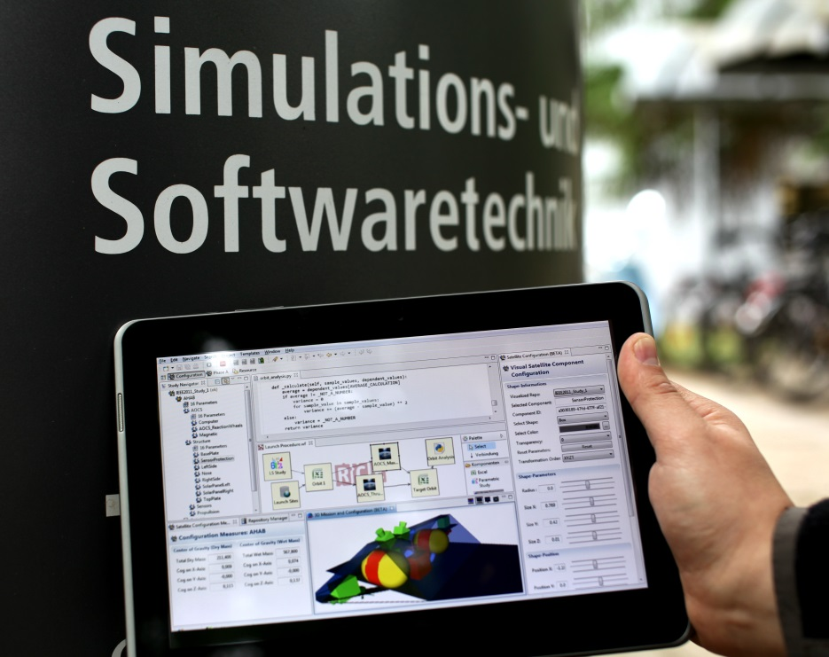
Vielen Dank für ihre Aufmerksamkeit!
Fragen?
Tobias Stollenwerk
Elisabeth Lobe
Simulations- und Softwaretechnik
Abt. Verteilte Systeme und Komponentensoftware
tobias.stollenwerk@dlr.de
elisabeth.lobe@dlr.de
http://www.DLR.de/sc

